Slide 1
Чтение рассказа Виталия Бианки «Купание медвежат»
Подготовила воспитатель высшей квалификационной категории
О. Ю. Иванова

Slide 2
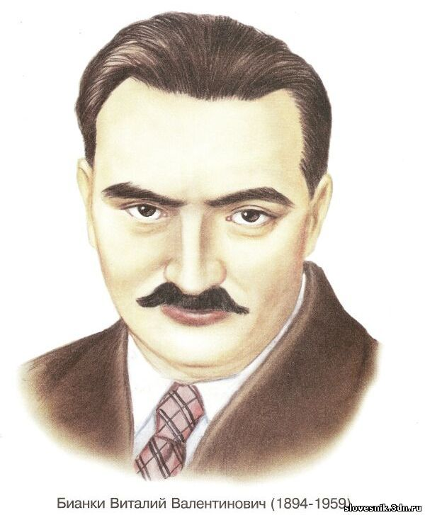

Slide 3
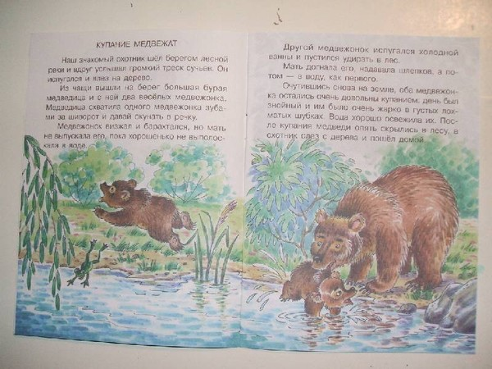

Slide 4
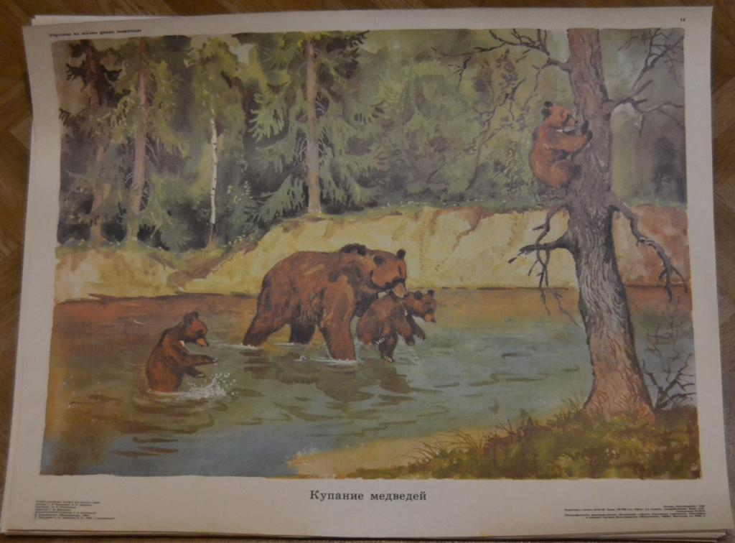

Slide 5
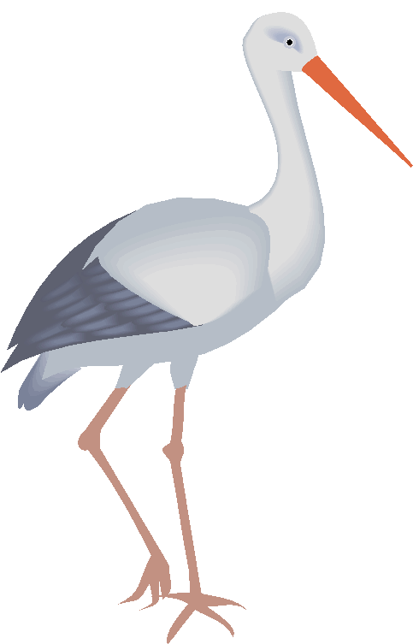

Slide 6


Slide 7
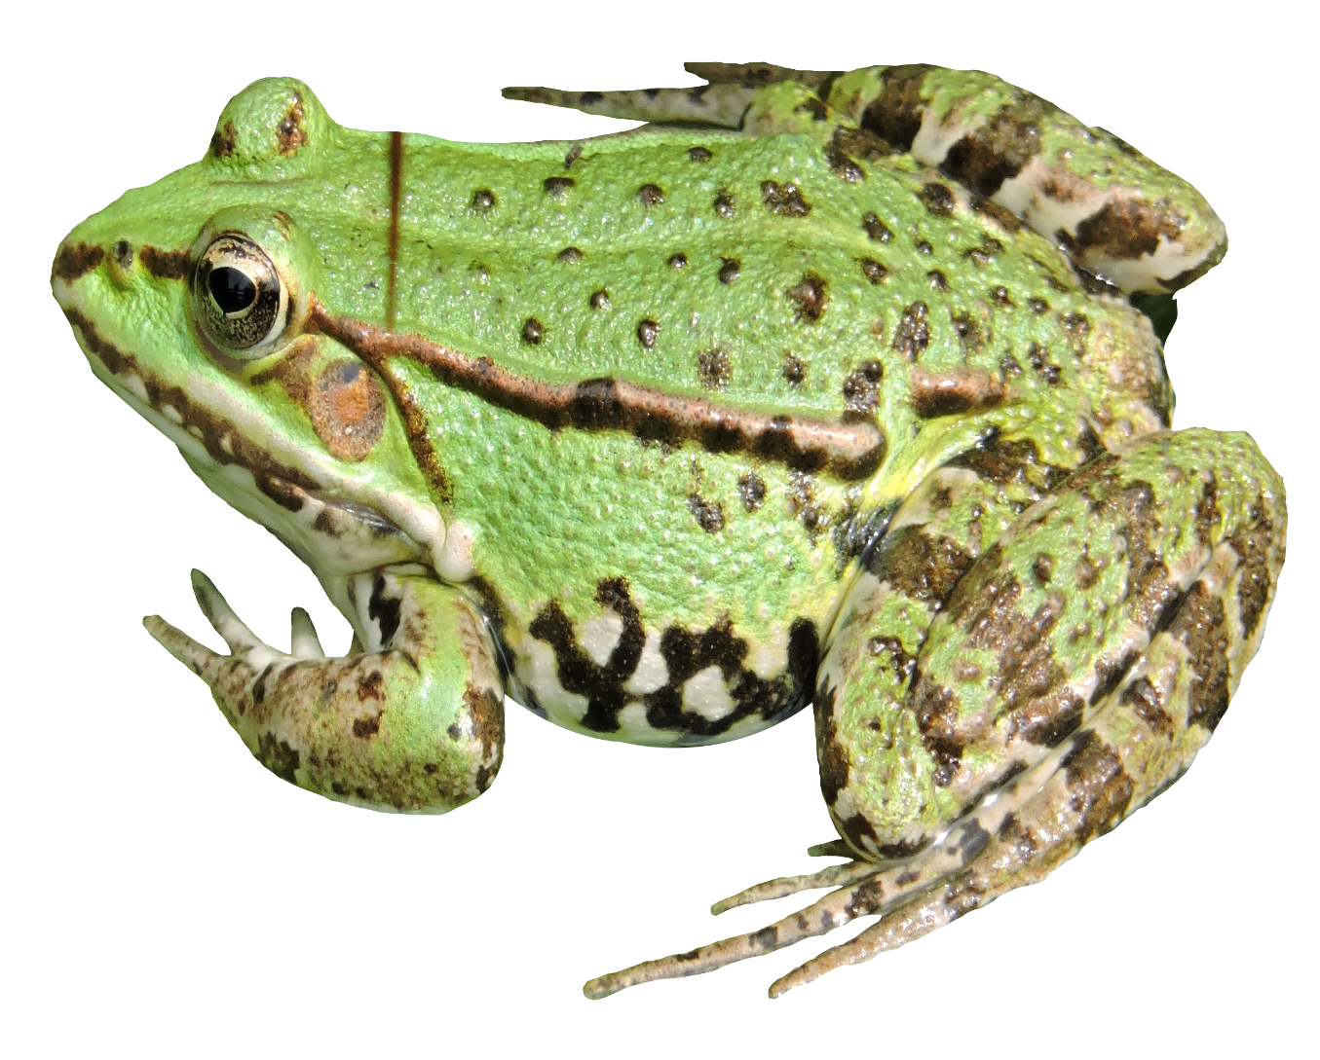

Slide 8
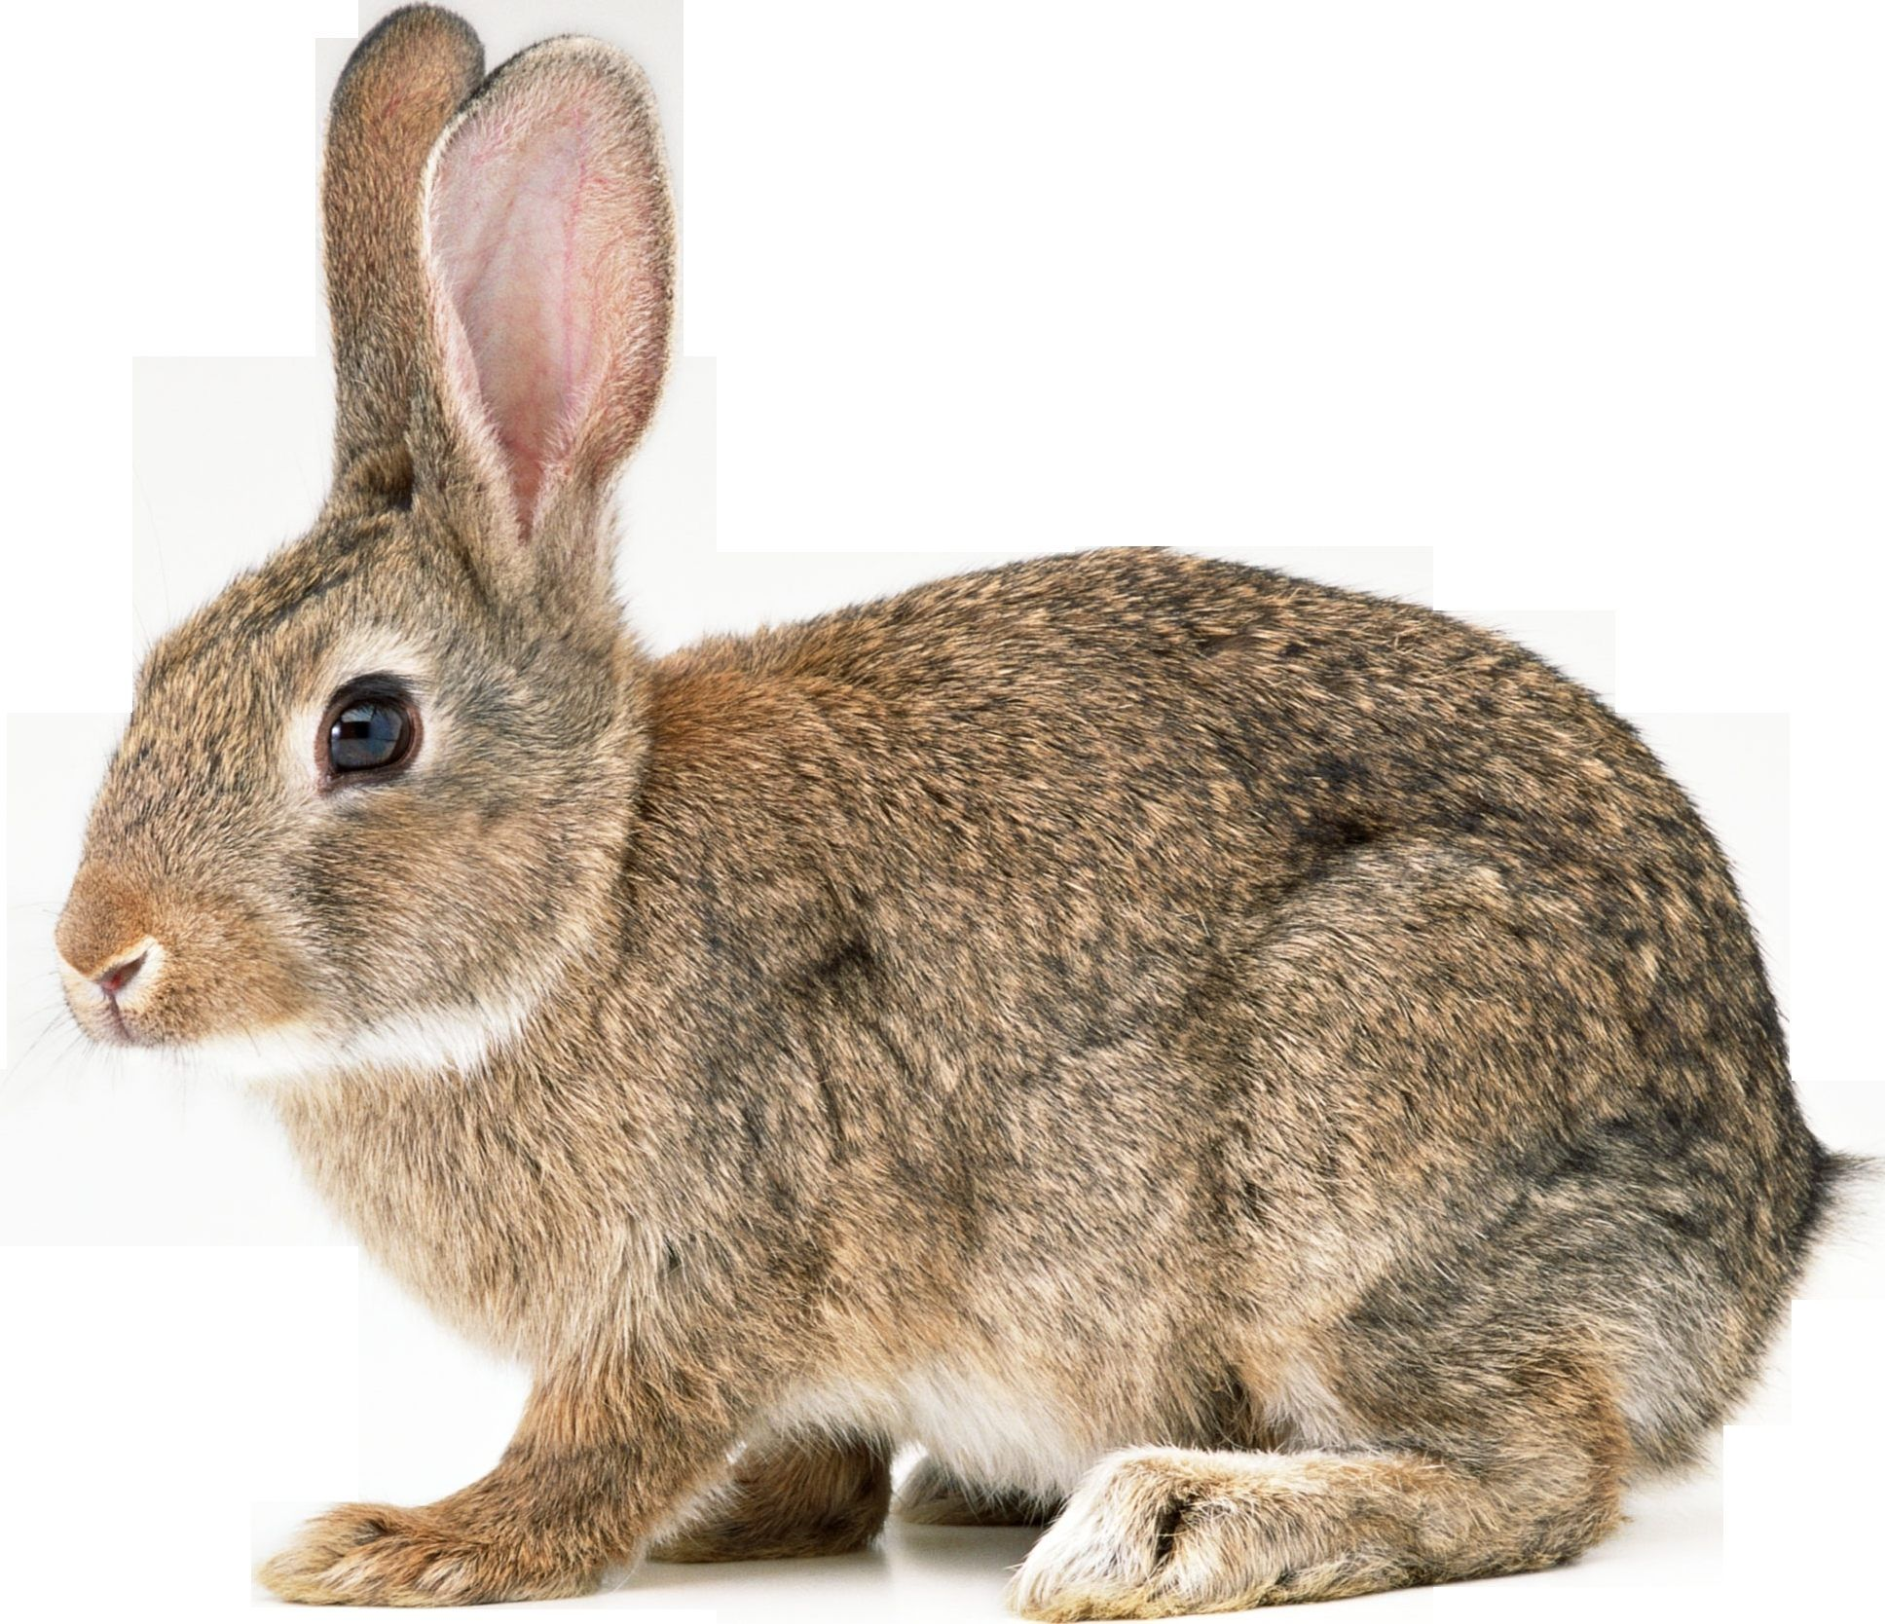

Slide 9
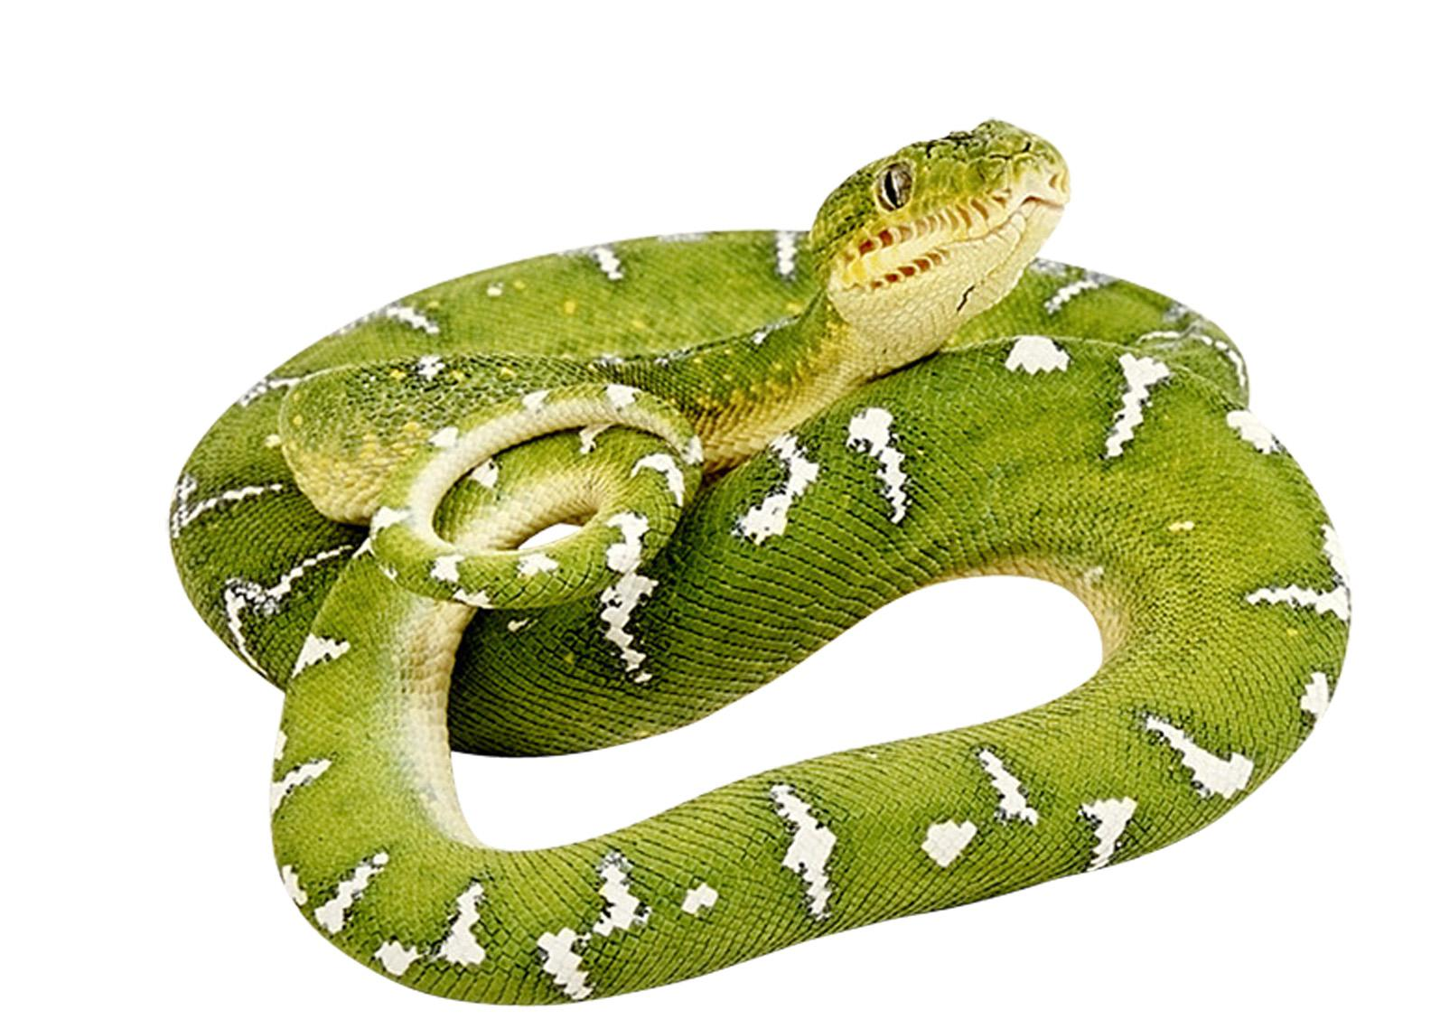

Slide 10
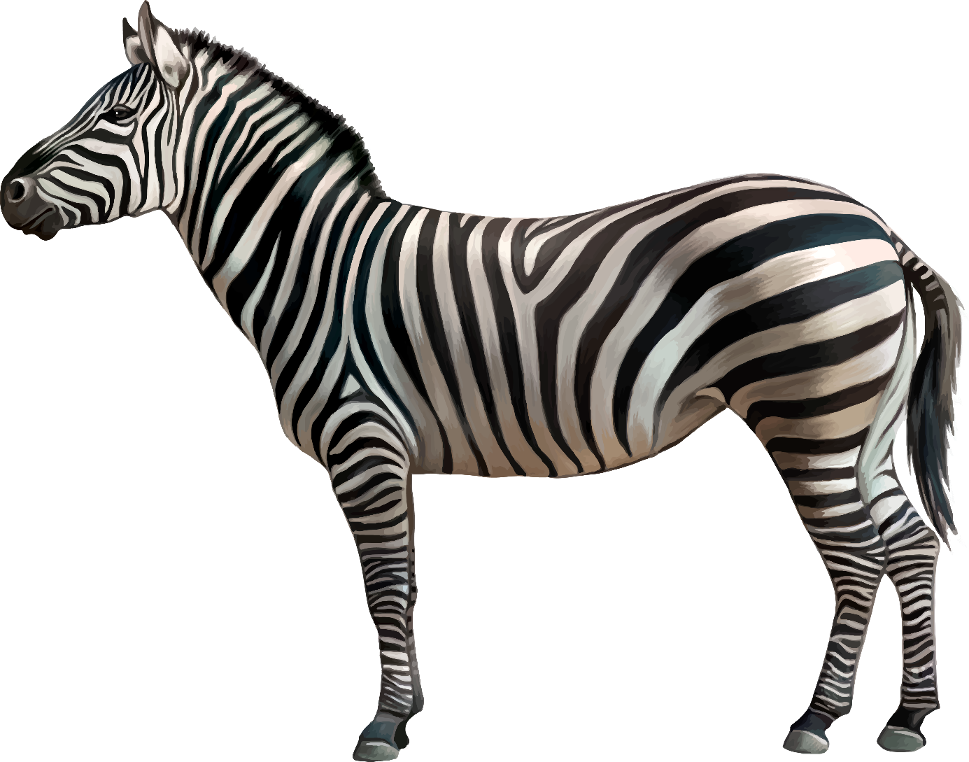

Slide 11
